Slide 1
Gamifikované vzdělávání
2020-1-UK01-KA201-079177
Výuka založená na hrách a gamifikace v 3D virtuálních výukových prostředích

Slide 2
Přehled Questline
Gamifikované vzdělávání
Quest | Úkol
Výuka založená na hrách | Studie
Výuka založená na digitálních hrách | Studie
Gamifikace | Studie
Zábava pro děti | Studie
Vážné hry | Studie
Úroveň | 1
Souboj se šéfem | Interaktivní kvíz
Zkušenostní body | 100
Úspěch | Spektrální učitel

Slide 3
Questline Popis
Nejdůležitější informace
(Digitální) učení založené na hrách se obvykle spojuje s pojmy gamifikace, edutainment a vážné hry.
Hlavní myšlenkou tohoto přístupu je, že se žáci učí prostřednictvím hry, a ne jak hru hrát.
Podstatou tohoto modelu je vyvolat psychologické prožitky - podobně jako to dělají hry díky své bohaté a vizuálně přitažlivé estetice - a motivovat studenty k zapojení do výukových aktivit.
3D virtuální světy poskytují živnou půdu pro herní výuku a školení.
Pedagogové se rozhodli kombinovat využití 3D virtuálních světů pro realizaci herních scénářů, které pokrývají širokou škálu vzdělávacích kontextů a vědních oborů.

Slide 4
Výuka založená na hrách
Informační
Prensky představil a popsal učení založené na hrách jako spojení vzdělávacího obsahu a počítačových her.
Výukové aktivity založené na hře lze rozdělit do dvou hlavních kategorií:
Učení přímo ze hry (konstruktivistický přístup)
Učení se na základě činností řízených učitelem, které souvisejí s hrou (výukový přístup).
Zastánci aktivního budování zdůrazňují příležitosti, které se žákům nabízejí k procvičování tzv. měkkých dovedností (např. rozhodování, řešení problémů, komunikace, spolupráce, týmová práce), které nelze snadno naučit izolovaně.
Tyto měkké dovednosti však lze procvičovat prostřednictvím kooperace - spolupráce se členy skupiny a soutěžení mezi skupinami - nebo prostřednictvím zkušeností mezi hráči a žáky.

Slide 5
Digitální výuka založená na hrách
Informační
Dalším příkladem modelu výuky zaměřené na studenty je výuka založená na digitálních hrách.
Digitální herní aktivity by měly být realizovány se stejnými možnostmi, jaké jsou vyžadovány při navrhování a vývoji virtuálních her, aby motivovaly a zapojily studenty.
Před přijetím přístupu založeného na digitálních hrách je třeba zvážit různé faktory.
Jedním z těchto faktorů je rozvoj jasného porozumění předmětům, které může výuka založená na digitálních hrách podporovat, a také dovednostem, které lze rozvíjet, aby byly pro žáky přínosem.
Dalším faktorem je určení nejvhodnější hry pro daný předmět, stejně jako fáze výuky a výukové metody, která by měla být použita.
Pedagogům se doporučuje, aby herní prvky kombinovali s výukovými aktivitami a dále tak rozšířili kontext hry do fyzické třídy.

Slide 6
Gamifikace
Informační
Výzkumníci označují gamifikaci jako použití herních prvků v neherním kontextu.
Toto propojení vedlo k mnoha pozitivním výsledkům, zejména v oblasti motivace a zapojení, ve srovnání s používáním tradičních výukových technik.
Navzdory uváděným přínosům a aplikacím gamifikace však výzkumníci stále zachovávají vysokou míru skepse vůči její účinnosti na proces učení.
Proto je vyvážení hratelnosti a pedagogiky poměrně náročným úkolem, který by měli pedagogové a tvůrci výuky pečlivě a rozumně zvážit.

Slide 7
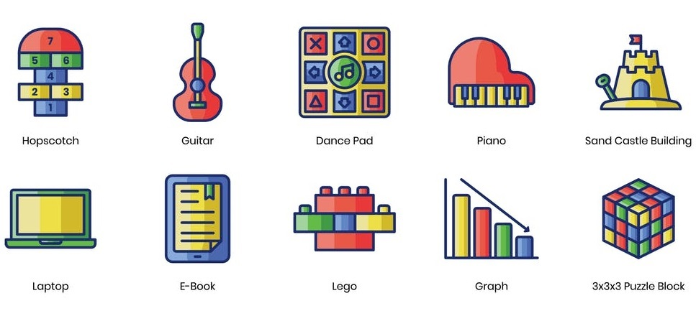
Zábava pro děti
Informační
Edutainment je definován jako implementace technologických inovací (např. multimédií, počítačového softwaru) do tradičního vzdělávání, kdy se zavádějí hry, jejichž hlavním účelem není pouhá zábava, s cílem podpořit učení v nejširším slova smyslu.
Notes:
(1) https://www.google.com/url?sa=i&url=https%3A%2F%2Fgift4designer.net%2F60-edutainment-icons-smooth-series-j1fsi.html&psig=AOvVaw2-UAIMROvSttdF-4b6Ldjl&ust=1635234374727000&source=images&cd=vfe&ved=0CAsQjRxqFwoTCMDjgfOI5fMCFQAAAAAAAAABAn
(2) https://www.google.com/url?sa=i&url=https%3A%2F%2Fwww.researchgate.net%2Ffigure%2FRelationship-between-and-scope-of-edutainment-games-based-learning-educational-games_fig4_316621482&psig=AOvVaw2-UAIMROvSttdF-4b6Ldjl&ust=1635234374727000&source=images&cd=vfe&ved=0CAsQjRxqFwoTCMDjgfOI5fMCFQAAAAAdAAAAABAV

Slide 8
Vážné hry
Informační
Cílem iniciativy Serious Games bylo spojit "[...] vývojáře, výzkumné pracovníky a lidi z průmyslu, kteří hledají způsoby, jak využít videohry a technologie videoher i mimo oblast zábavy".
Cílem seriózních (vzdělávacích) her je zapojit uživatele do zajímavých (vzdělávacích) aktivit, jejichž prostřednictvím mohou buď prožívat předem připravený děj, nebo dokonce svými rozhodnutími ovlivňovat jeho průběh.
Příznivci seriózních her podporují pohlcující učení, při němž studenti-uživatelé dosahují stavu hlubokého učení, které jim umožňuje konceptualizovat, zpracovávat a přemýšlet o zkoumaných tématech.
Důsledky pokusů a omylů (tj. nedosažení cílů hry) mohou být transformovány nebo převedeny do zpětné vazby a vysvětlení akcí žáků. Tímto způsobem mohou žáci zhodnotit svá rozhodnutí a převzít odpovědnost za své budoucí kroky.

